Slide 1
HTTP 初體驗

Slide 2
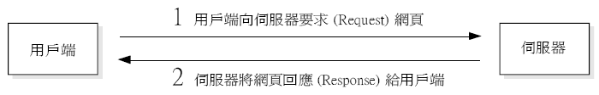
HTTP 協定
HTTP (HyperText Transfer Protocol)
由用戶端 (瀏覽器) 主動提出服務要求, 伺服器收到要求之後, 才將資料回應給用戶端：

Slide 3

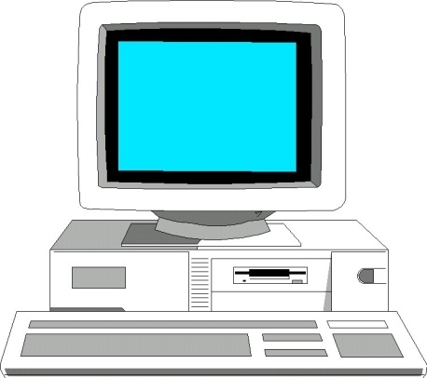
HTML網頁運作原理
網站伺服器
HTTP request
(http://website/test.htm)
HTTP response
<html>
<b>大家好</b>
</html>
網站伺服器負責依據 HTTP 請求提供對應的 HTML網頁
客戶端(瀏覽器)
大家好
瀏覽器負責解譯HTML並產生網頁

Slide 4
Q: HTML 網頁當中可包含哪些內容?

Slide 5
HTTP 可傳遞的資料
網頁(HTML)
網頁標籤指定的資料
影音多媒體
圖片:JPG、PNG...
影音多媒體: FLV、MP4、Flash...
排版格式:CSS
程式: JavaScript 檔
結構化訊息或文件(xml、JSON)

Slide 6
瀏覽器端啟動 HTTP 的時機
指定 HTTP URL，啟動 HTTP RQ(Rquest)
回傳 HTML 網頁，開啟網頁時
依據網頁指定附加之 CSS、JavaScript、圖片及影片來源，啟動 HTTP RQ，取得相對的資源
網頁當中之 JS 事件啟動 HTTP RQ
可載入結構化訊息或文件(xml、JSON) 或影音數位資料

Slide 7
HTTP RT 取得 HTML 程式範例
getHTML.HTML
JS HTTP Request 取得網頁
回傳HTML 網頁在 text 方塊中呈現
不會進一步啟動 HTTP 取得 HTML 指定的resource (如 CSS、JPG 等檔案)
備註:
有的網站有 blocked by CORS policy:

Slide 8
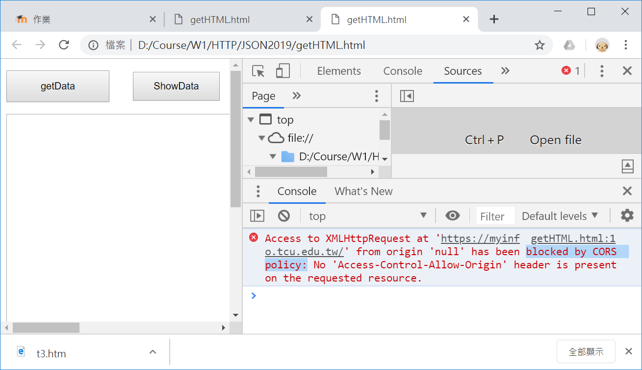
Blocked by CORS policy e.g. https://myinfo.tcu.edu.tw/

Slide 9
啟動 HTTP 的時機 1
瀏覽器主動完成
指定 HTTP URL，啟動 HTTP RQ(Rquest)
採 HTTP get 取得網頁資料
開啟網頁時
依據網頁指定附加之 CSS、JavaScript、圖片及影片來源，啟動 HTTP RQ
通常瀏覽器連到網頁，會啟動多個 HTTP!

Slide 10
啟動 HTTP 的時機 2
瀏覽器主動完成
HTML form 點選 button 後，依據 form action 標籤指定之 server 程式，啟動 HTTP RQ(Rquest)
例如
練習二之作業要求
學校課程查詢系統
http://203.64.78.182/scaswebadmin/annoclaslist.aspx
通常採 HTTP Post 協定上傳資料

Slide 11
啟動 HTTP 的時機 3
JS 程式啟動
在 JS 事件啟動 HTTP RQ
可載入結構化訊息或文件(xml、JSON) 或影音數位資料
程式進一步處理載入的資料，動態改變網頁內容
程式可指定採用的 HTTP 協定(get or post)
網頁前端程式設計師價值所在!
非單純設計 HTML 版面

Slide 12
JS 載入結構化訊息應用範例
Google suggest (smart input)
上傳及載入資料，如作業練習
聊天室(網頁對話框上傳及下載訊息)

Slide 13
常用的 HTTP 協定
HTTP get : 常用於取得資料
例如:HTTP get 於 URL 中傳遞查詢參數，取得合乎條件的 資料
取回 HTML、JSON、圖片、影片等資料
HTTP post : 常用於上傳資料
例如:HTTP get 於 URL 中傳遞查詢參數，取得合乎條件的 資料

Slide 14
HTTP get
The GET method is used to retrieve information from the given server using a given URI.
查詢參數放在 URL 之後，以此取得合乎條件的資料
URL 長度限制: 2K，因此上傳的資訊量有限
並且 URL 的資料很容易看到(不要傳密碼及隱私資料)
但 URL 可貼在網頁當中，以利點選

Slide 15
HTTP Post
A POST request is used to send data to the server
可 post 上傳 HTML form 填寫資料、上傳檔案資料(數位資料，如圖片)
通常 HTML form 填寫資料後會啟動 HTTP post 上傳資料
資料較不易被人讀取
可透過 HTTP post 上傳較大量的檔案資料
很大量的資料，不合適用 HTTP 傳遞

Slide 16
HTTP get and post example
如 moodel 及校務系統
如練習二

